Slide 1

测试流程规范
浩传科技科技
产品4部
邓涛

Slide 2
目 录
CONTENTS
01
项目流程图
1.1完整项目流程图
PART
2.1立项
2.2需求评审
2.3测试工作启动
2.4测试用例设计阶段
2.5测试用例评审
02
测试计划与测试用例
PART
03
执行测试阶段
3.1需求提测
3.2执行测试用例
3.3缺陷管理
PART
04
总结测试
4.1输出测试报告
4.2产品经理验收
4.3测试归档
4.4测试团队复盘会议
PART

Slide 3
浩传科技
PART1
01
项目流程图

Slide 4
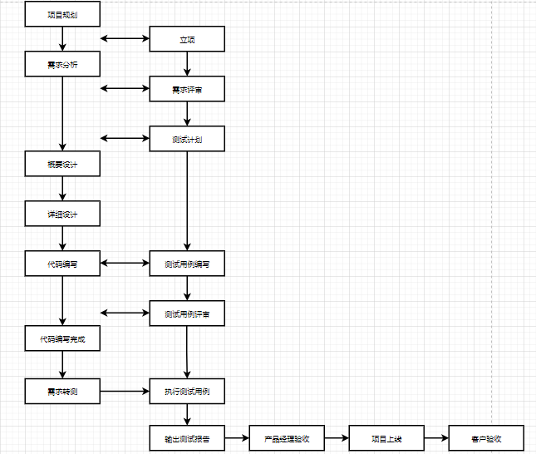
1.1完整项目流程图

Slide 5
浩传科技
PART2
02
测试计划与测试用例

Slide 6
2.1立项
由产品经理（项目经理）确认需求后立项，填写立项申请单，确定项目周期，需求人力，开发人力，测试人力，并且需要在禅道上建立项目。
过程要点 | 详细说明
输入条件 | 立项会议
工作内容 | 外部需求，内部需求，紧急小需求 禅道填写立项单，确定项目周期
退出标准 | 产品经理，项目经理
责任人 | 产品经理、项目经理
输出内容 | 禅道立项

Slide 7
2.2需求评审
过程要点 | 详细说明
输入条件 | 需求原型文档
工作内容 | 在评审过程中开发，测试对需求中不清楚、不完整、太概况或存在疑问的地方提出问题，产品经理解答并确认。
退出标准 | 所有人员对需求理解一致
责任人 | 需求发起人，产品经理，开发，测试
输出内容 | 页面原型终稿
测试要求和建议：
（1）、需求定义基本完成时，在评审会议前提前把需求原型链接发给测试，预留时间提前熟悉需求，方便在需求评审会议上提出问题。
（2）、测试团队参与人员主要由该项目测试人员组成
（3）、需求文档包含产品描述、功能需求，有无性能需求或其他特殊需求。

Slide 8
2.3测试启动工作
过程要点 | 详细说明
输入条件 | 项目（产品）开发计划完成
工作内容 | 1．项目/产品经理邮件通知测试组长正式测试交接时间，测试规模预估等，同时提交相关最新项目资料： 项目开发计划 后台接口文档 测试环境数据库地址：用户名和密码，测试环境服务器地址：用户名和密码 开发设计过程中提供概要设计、详细设计文档（根据具体项目情况而定） 其他相关资料 2．组建该项目测试小组，确定小组成员 3．召开测试启动会议，开发团队提供需求规格说明书和开发计划，确认开发组与测试组对需要交接的测试内容、测试目标达成一致，统一项目组的目标和测试的工作重点。
退出标准 | 测试小组成立，双方对测试目标及内容达成一致。
责任人 | 产品经理，测试负责人
输出内容 | 测试计划（测试任务表更新，测试时间和测试人力安排）
在正式测试任务下达前，开发团队应在项目（产品）开发计划完成后及时向测试团队下达预通知，告之较为确切的测试日期，提供当前最新的相关资料。测试团队负责人组建测试小组，并视具体情况决定是否需要调整人力、时间安排、测试环境等其它资源。测试小组成员可预先熟悉必要的项目（产品）资料。

Slide 9
2.4测试用例设计
过程要点 | 详细说明
输入条件 | 测试需求明确，测试计划明确
工作内容 | 根据测试计划设计测试用例，设计参考原则： 等价类划分 边界值分析 错误推测等 业务知识及相关流程
退出标准 | 测试用例需要覆盖所有的测试需求 测试用例集需进行评审并通过 项目进行过程中，适时的根据需求变更来对测试用例进行维护
责任人 | 测试团队成员
输出内容 | 测试用例excel，导入到禅道，状态为：待评审
在需求文档确认以后，测试组需要根据需求编写测试用例，在实际的测试过程中，
测试用例是测试执行的唯一标准。

Slide 10
2.5测试用例评审
过程要点 | 详细说明
输入条件 | 测试用例编写完成
工作内容 | 根据测试计划设计测试用例，设计参考原则： 测试需求范围，用例基于需求的覆盖度，用例优先级 开发需特别关注：P1为开发提测自测用例
退出标准 | 测试用例评审通过
责任人 | 测试团队成员，产品经理
输出内容 | 测试用例excel，导入到禅道，状态为：待评审
测试计划及测试用例的设计工作完成后，需通知项目组相关成员召开评审会议。在这之前需要将待评审的内容传到禅道给相关人员熟悉和理解。评审通过后将禅道上用例待评审状态修改为正常状态。

Slide 11
浩传科技
PART3
03
执行测试计划

Slide 12
3.1需求提测
过程要点 | 详细说明
输入条件 | 测试用例评审完成，开发团队编码工作完成
工作内容 | 开发按提测要求自测通过后，在禅道项目组里创建版本，写明转测内容，版本号，测试地址然后发邮件正式通知需求已转测。测试环境数据库地址：用户名和密码，测试环境服务器地址：用户名和密码 测试负责人进行冒烟测试：检查送测程序是否完整，能进行测试，测试主流程是否能通过。
退出标准 | 提测模块通过冒烟测试
责任人 | 开发，测试团队成员
输出内容 | 冒烟测试结论
在开发正式转测前，需要自测通过：用例优先级为P1的测试用例，保证主流程能通且需求理解一致。

Slide 13
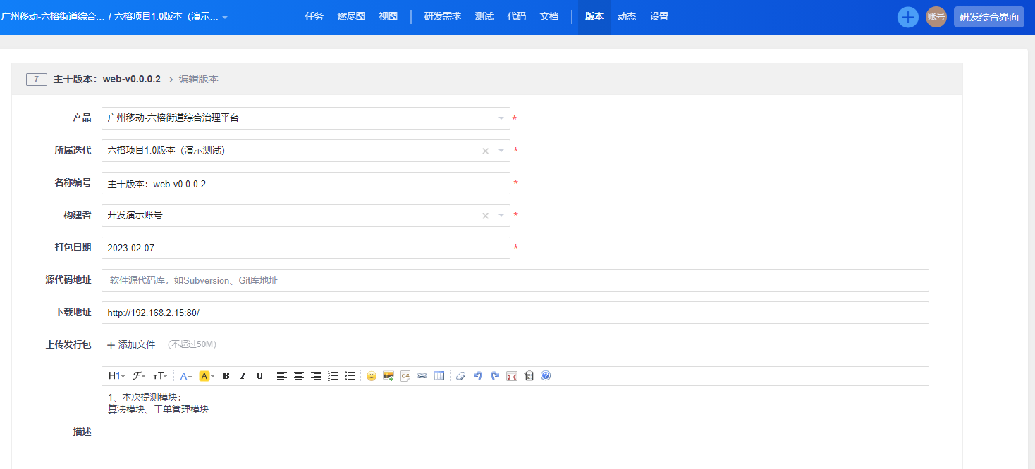
3.1需求提测
以六榕项目为例 ：1、开发需要先在禅道项目里面创建新版本，然后提交测试，需要抄送邮件通过项目组成员，如下图

Slide 14
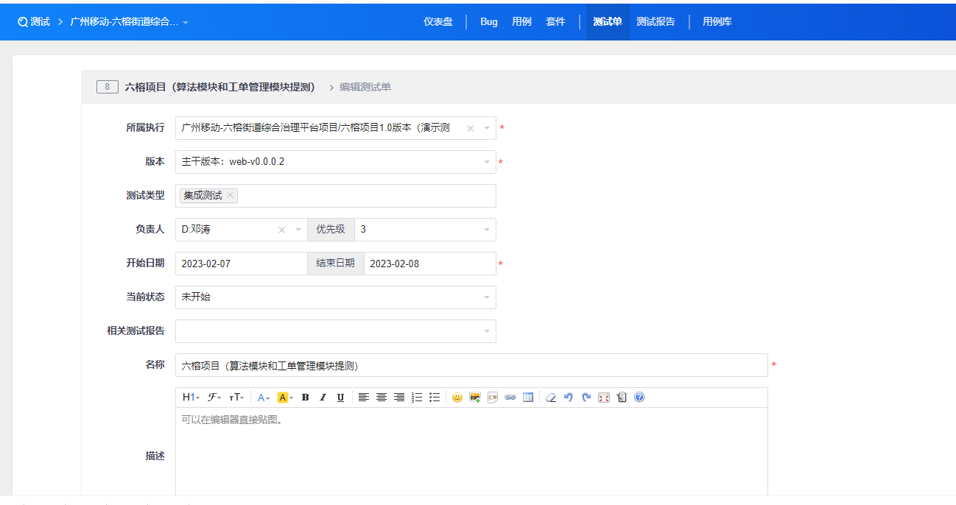
3.1需求提测
2、开发提交测试单

Slide 15
3.2执行测试用例
过程要点 | 详细说明
输入条件 | 评审通过的测试用例
工作内容 | 测试人员根据分配给自己的测试任务和提供的测试用例，更新相应的测试用例的测试实际结果 提交缺陷到禅道。 回归禅道里开发已修复的缺陷
退出标准 | 测试用例中所有执行的用例，实际结果被记录
责任人 | 开发，测试团队成员
输出内容 | bug缺陷，测试进展

Slide 16
3.3测试提缺陷规范
测试在禅道上提缺陷，判断该缺陷严重程度说明：
严重程度 | 详细说明
1 致命 | 缺陷导致系统任何一个主要功能完全丧失、系统奔溃、悬挂、死机等（如打开app程序，点击就crash闪退）
2 严重 | 系统的主要功能部分丧失、数据不能完整保存，系统的次要功能完全丧失，系统所提供的功能和服务收到明显的影响
3 一般 | 系统的次要功能没有完全实现，但不影响客户使用。如：提示信息不太准确。
4 较小 | 用户体验麻烦，但不影响功能使用，如：字体大小，按钮大小，文字排列不对齐

Slide 17
3.3测试提缺陷规范
测试在禅道上提缺陷，判断该缺陷优先级说明：
优先级 | 详细说明
1 立即解决 | 缺陷导致系统几乎不能用，或者完全阻塞测试流程，需立即修正
2 高优先级 | 缺陷严重，影响测试，需要优先考虑修正，例如不超过24小时
3 正常排队 | 缺陷需要修正，但可以正常排队等待修正
4 低优先级 | 缺陷可以在开发人员有时间的时候再修正。

Slide 18
浩传科技
PART4
04
测试总结

Slide 19
4.1输出测试报告
过程要点 | 详细说明
输入条件 | 测试人员完成预定周期的测试任务
工作内容 | 测试负责人根据该版本测试结果，编写测试报告， 主要内容包含： 测试报告的版本、 测试的人员和时间、 测试所覆盖的缺陷：不仅要写明缺陷总数，还要写明缺陷优先级和缺陷最终状态 测试风险评估
退出标准 | 测试负责人编写完测试报告后，用邮件方式发送给全项目组，并通知产品经理内部验收相关功能
责任人 | 测试团队成员
输出内容 | 测试报告
在约定的测试周期完成之后，测试负责人需要编写本次测试报告

Slide 20
4.2产品经理验收
过程要点 | 详细说明
输入条件 | 测试团队完成所有的测试执行工作，并完成了测试报告
工作内容 | 对本次测试收进行验收，验收内容包括： 测试效果验收——测试是否达到预期目的 测试文档验收——测试过程文档是否齐全，可信，符合标准 测试评估——从总体对测试的质量进行评估 测试建议——对本次测试工作指出不足，需要在以后工作中改进的地方 宣布测试结束——测试验收组成员签字宣布本次测试结束
退出标准 | 测试验收通过
责任人 | 测试团队成员，产品经理
输出内容 | 产品验收结论，上线部署申请
产品验收工作是在对以上工作全部结束后，对测试的过程，效果进行验收。

Slide 21
4.3测试归档
过程要点 | 详细说明
输入条件 | 测试验收通过
工作内容 | 归类、存档测试过程涉及到的文档，主要包括以下文档（必须） 测试计划书 测试用例 测试报告 用户使用手册（根据客户是否需要的需求提供） 测试验收会议记录
退出标准 | 全部文档归类完毕，版本号封存
责任人 | 测试团队负责人
输出内容 | 测试计划书，测试用例，测试报告，用户使用手册
测试归档是在测试验收结束宣布测试有效，结束测试后，对测试过程中涉及到各种标准文档进行归类，存档。

Slide 22
4.4测试复盘会议
过程要点 | 详细描述
输入条件 | 项目验收工作完成。
工作内容 | 由测试团队负责人召开项目测试工作总结会议，会议内容主要为： 测试组长对项目期间的整个测试组的工作情况进行总结，指出测试工作中存在的问题，同时也对工作中表现好的地方给与肯定。（具体包括整个测试情况、流程实施、人员安排、测试方法等） 参与本次项目测试工作的所有成员个人体会和建议。 讨论测试工作中出现的问题，寻求更好的解决办法。 宣布解散测试小组。
退出标准 | 所提问题寻求到较好解决方式，测试小组解散
参与人员 | 测试部所有成员

Slide 23
谢谢观看！
产品4部：邓涛
Notes:
51PPT模板网 www.51pptmoban.com

